Slide 1
Prague
The capital city

Slide 2
Something about…
1 208 508
496
10
15
Notes:
Počet obyvatel k 1. 1. 2017
Rozloha
Městských částí
Největší město v Evropě

Slide 3
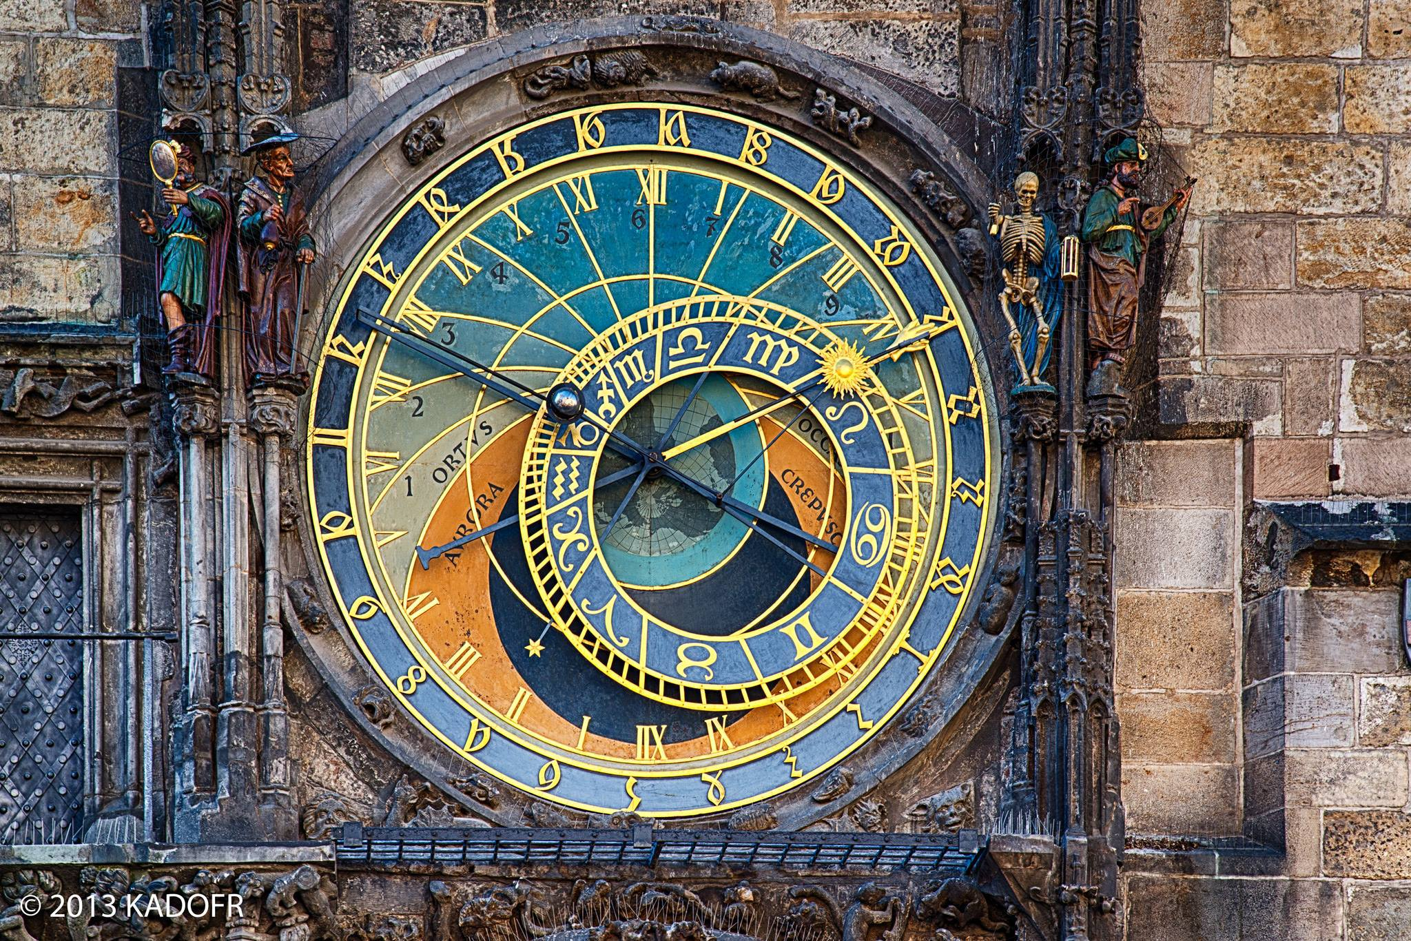
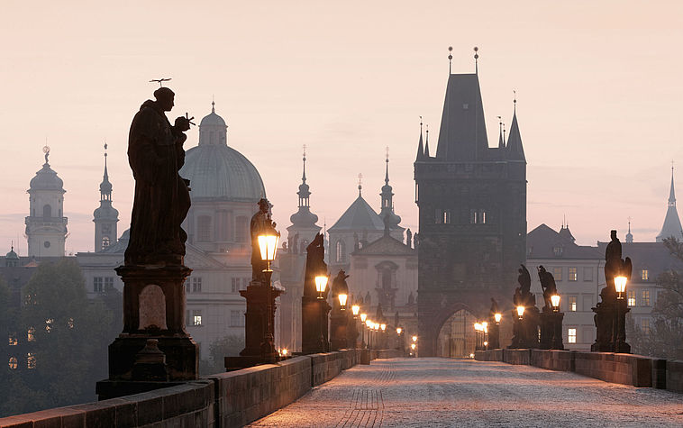
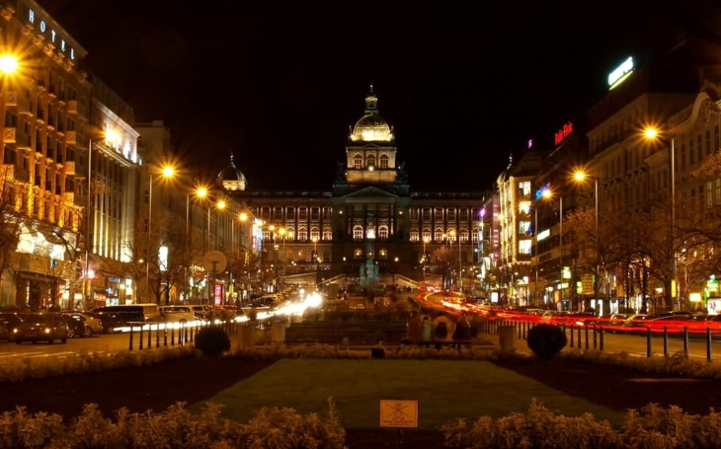
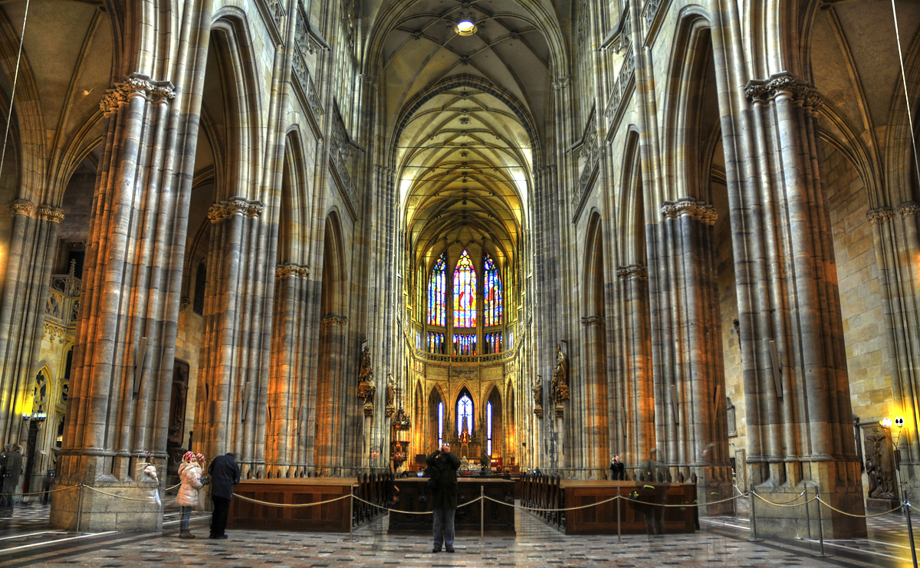
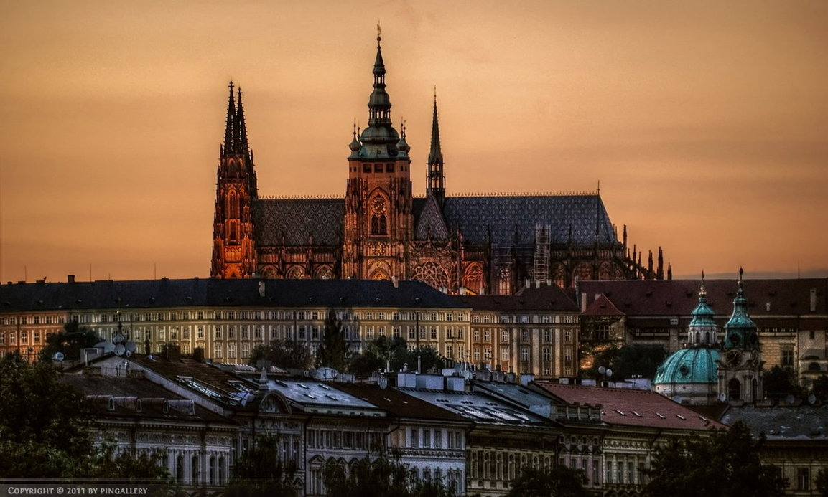
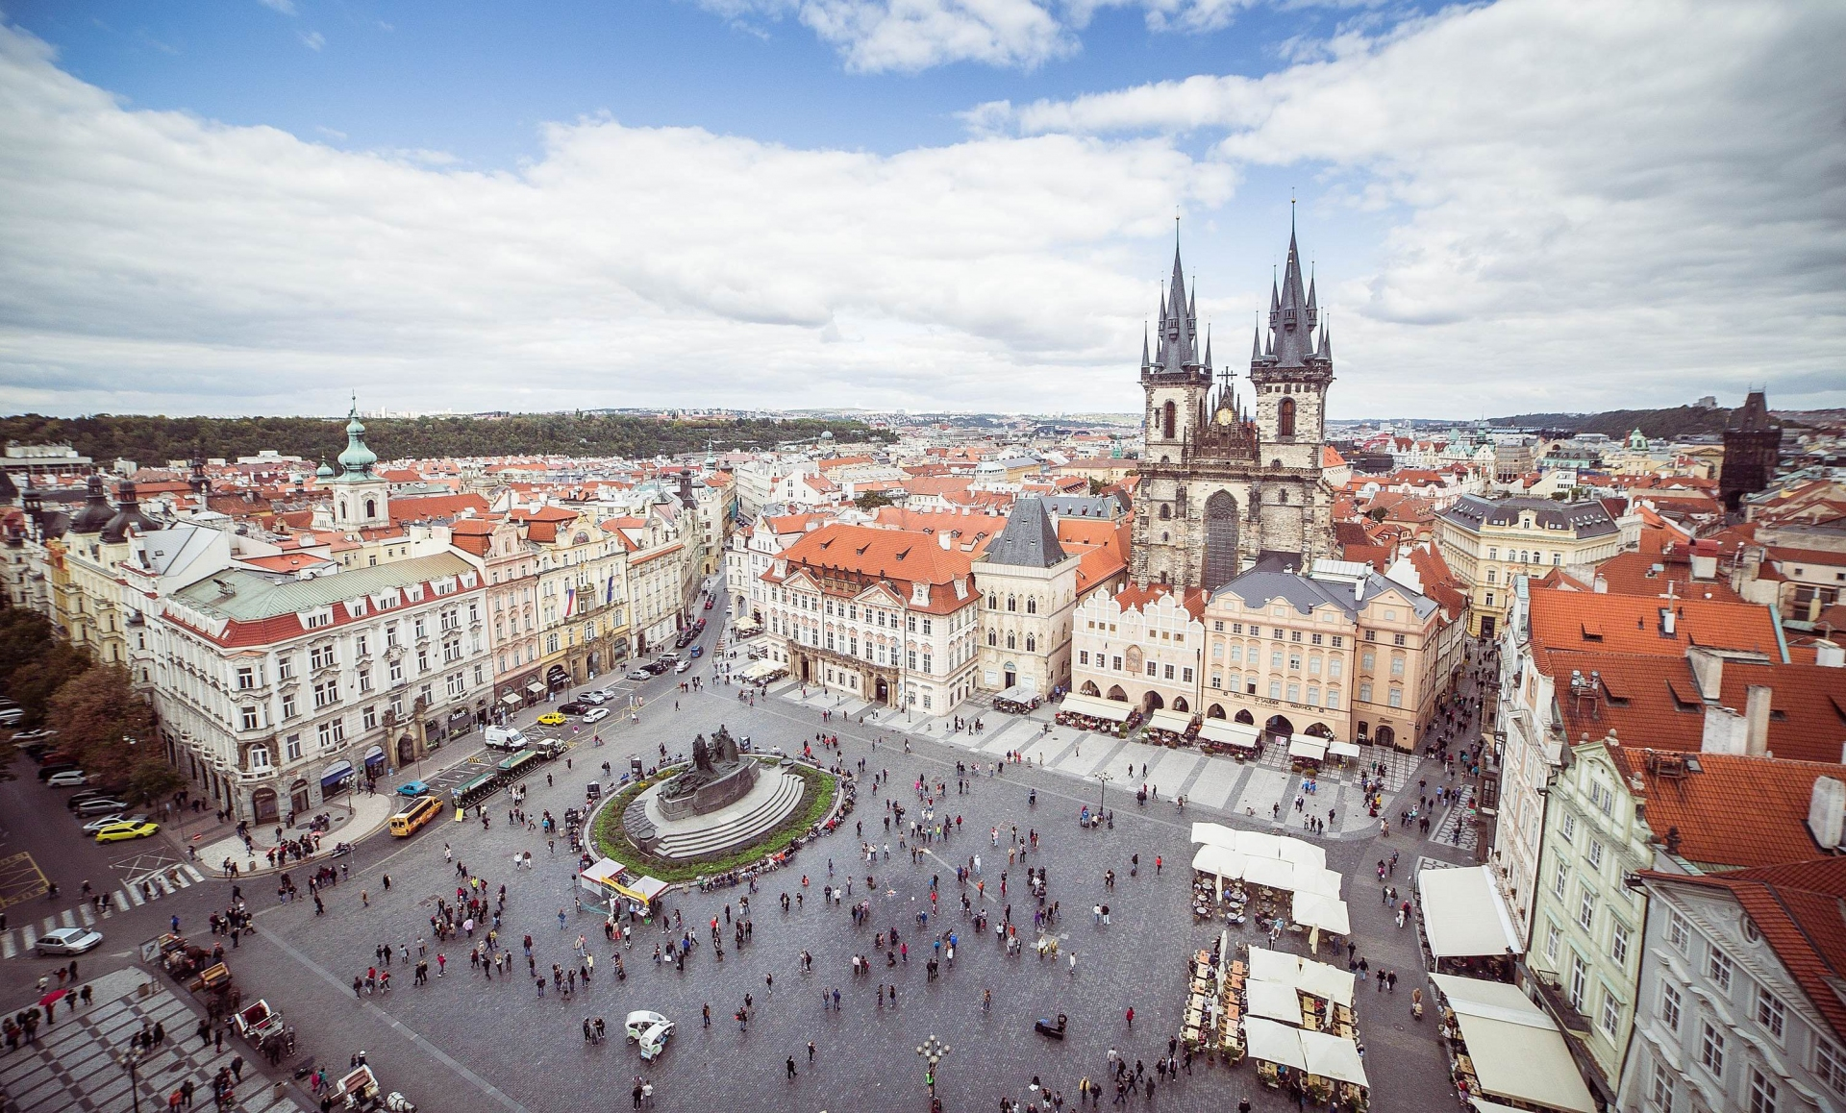
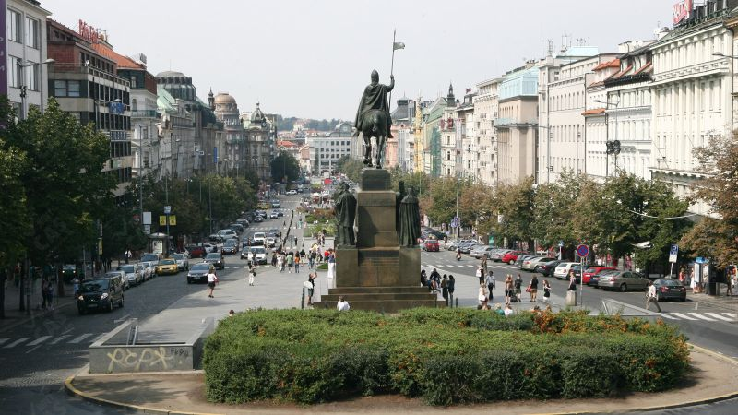
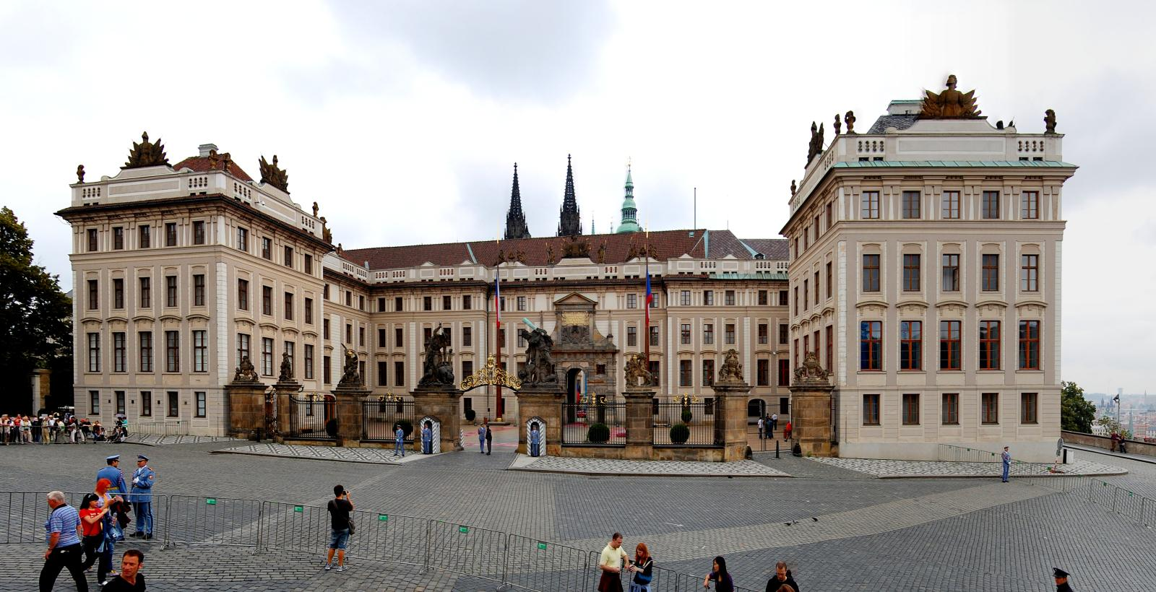
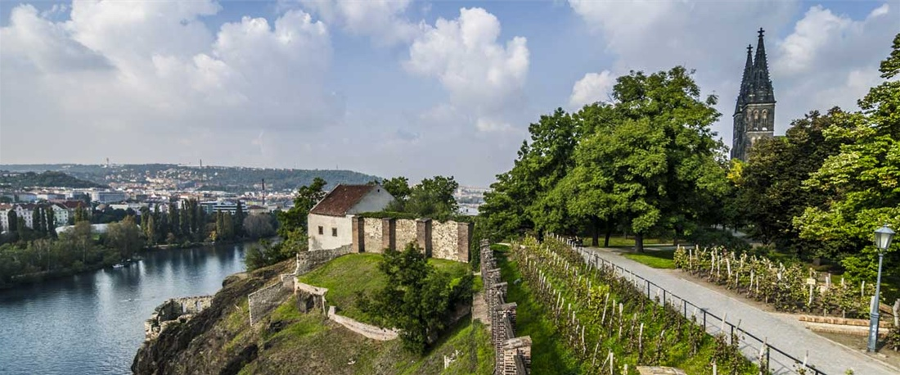
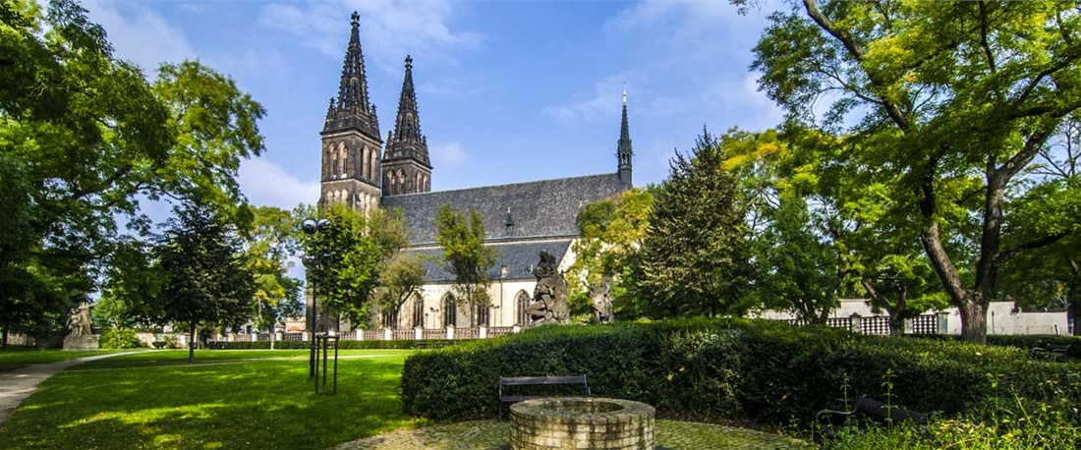
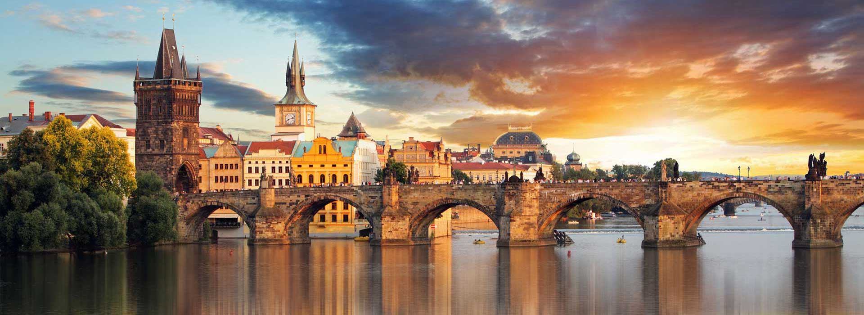
Where to go…
Old Town
Old town square
Charles Bridge
The king‘s path
Prague castle
St. Vitus Cathedral
Vyšehrad
Václavské náměstí (Wenceslas square)
Notes:
https://www.thecrazytourist.com/top-25-things-to-do-in-prague/

Slide 4
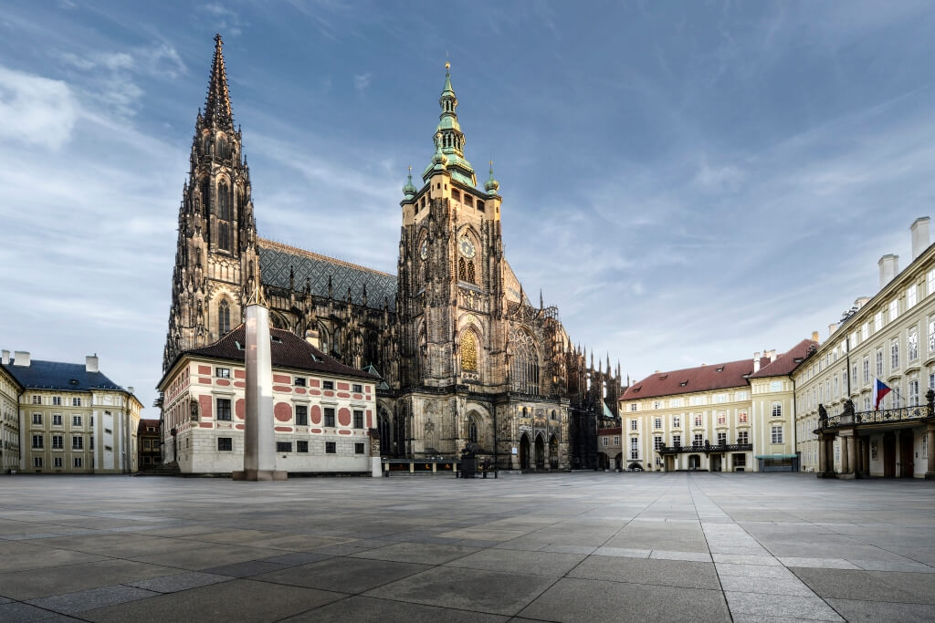
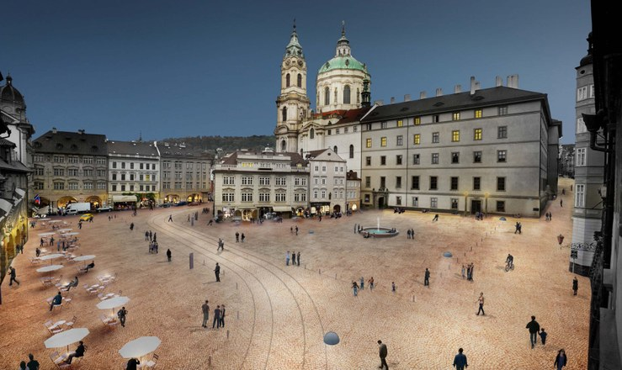
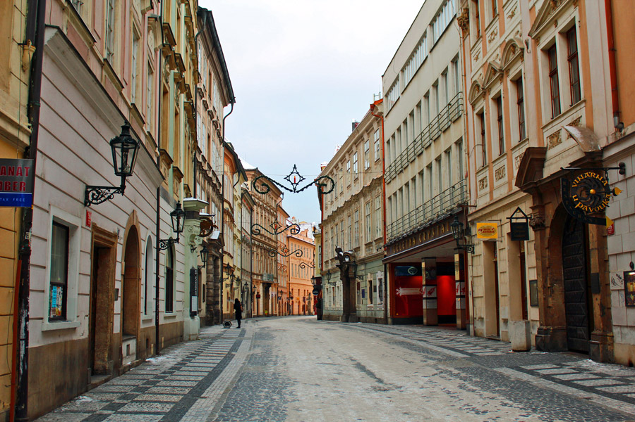
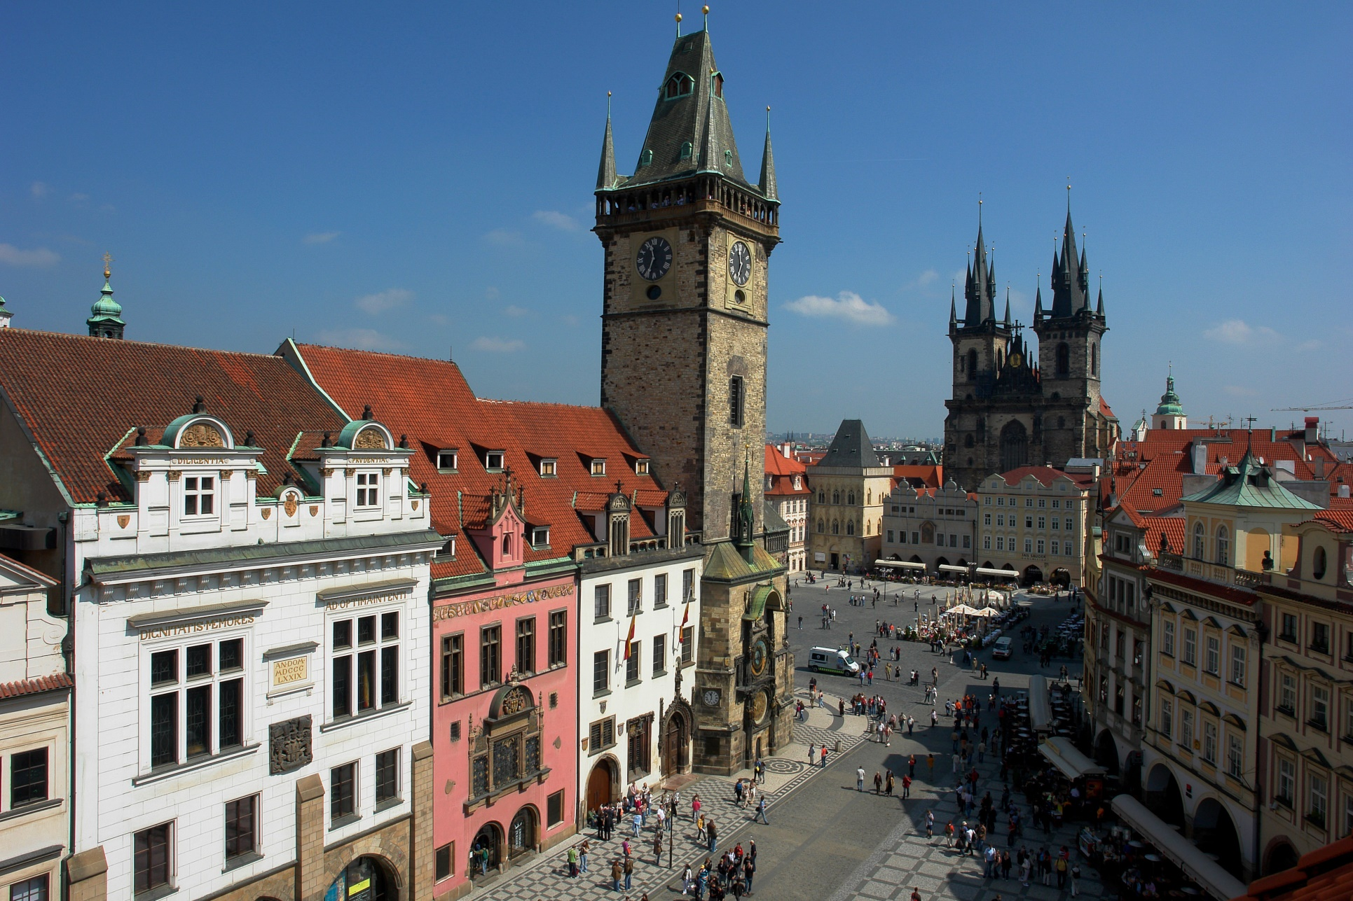
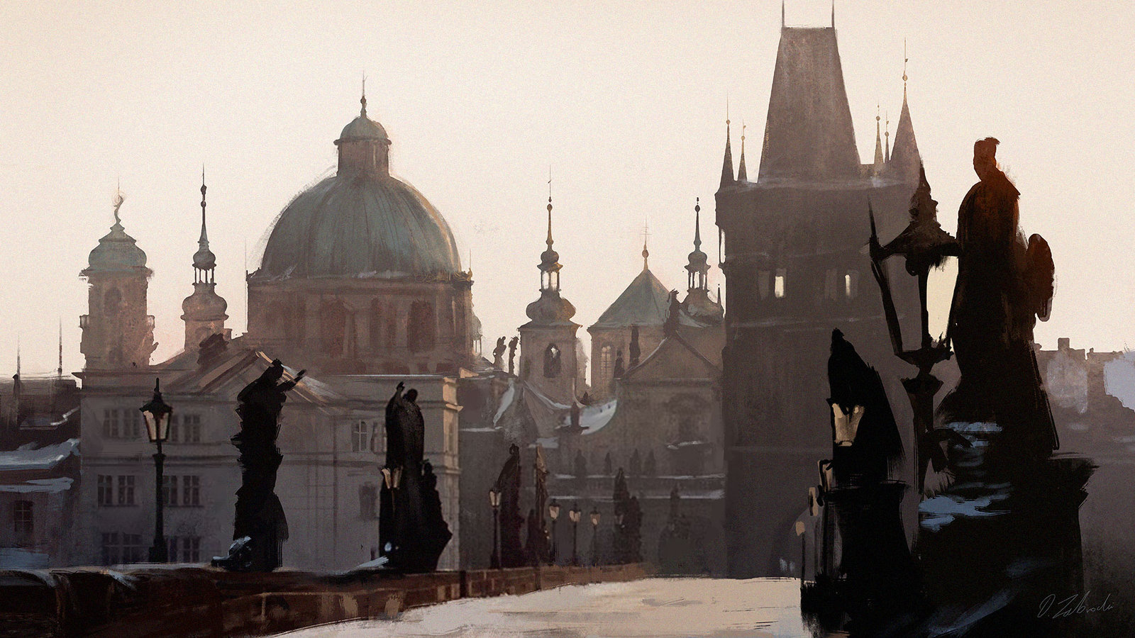
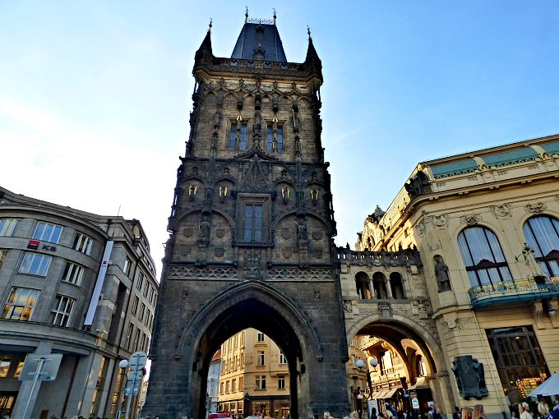
The KING‘s PATH
Prašná brána
Celetná ulice
Staroměstské náměstí
Karlův most
Malostranské náměstí
Pražský hrad
Notes:
http://www.praguecityline.cz/trasa-kralovska-cesta

Slide 5
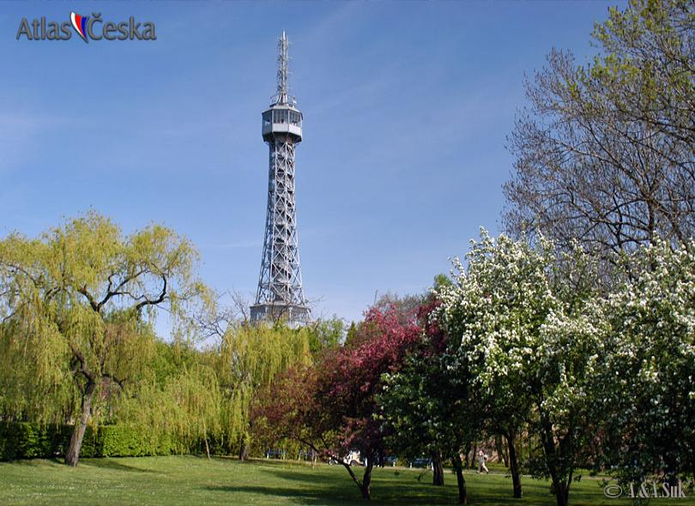
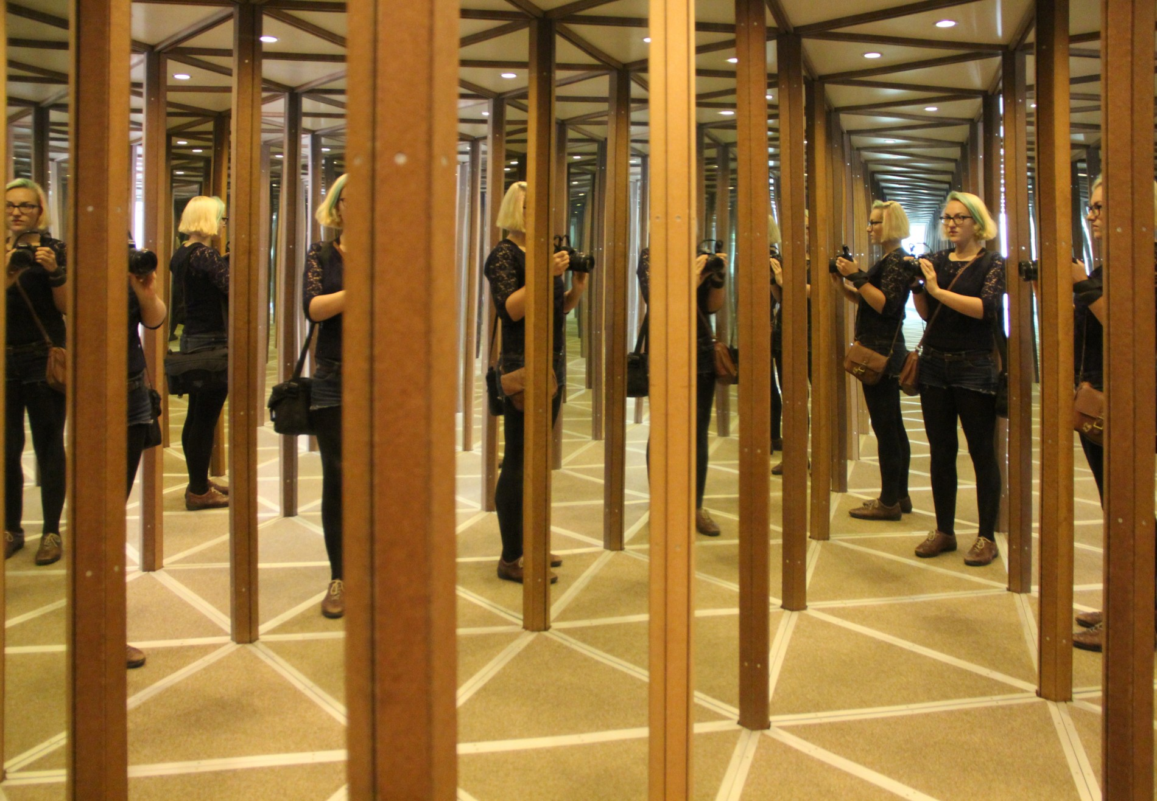
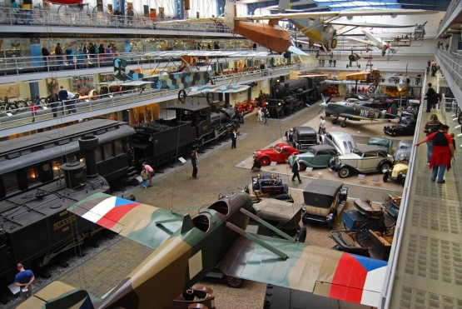
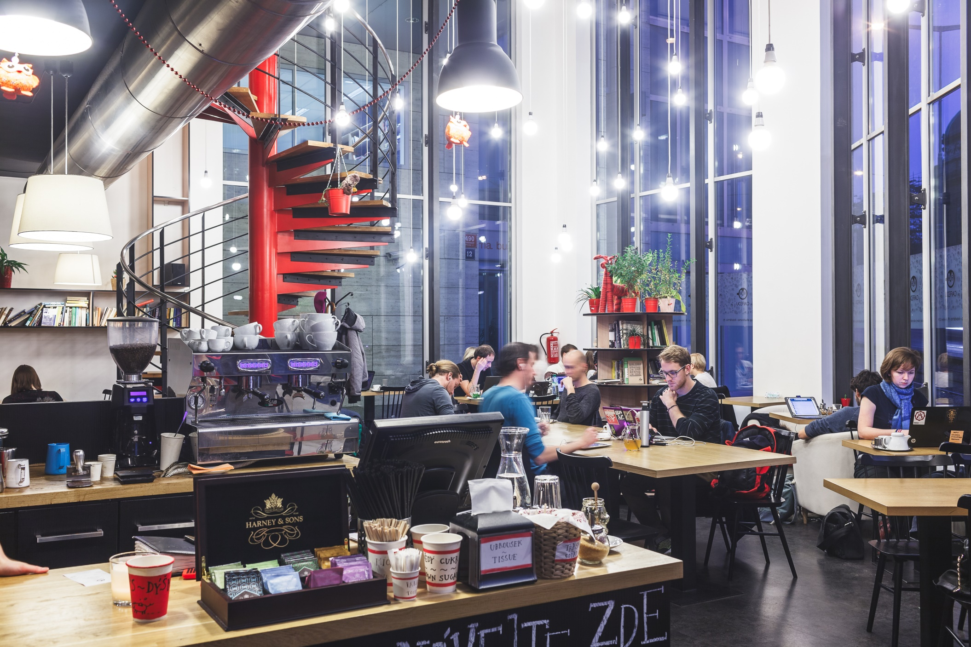
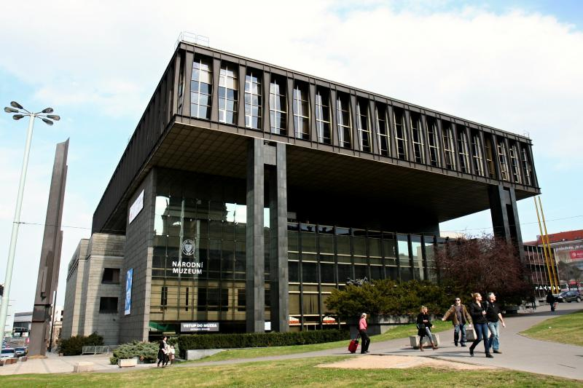
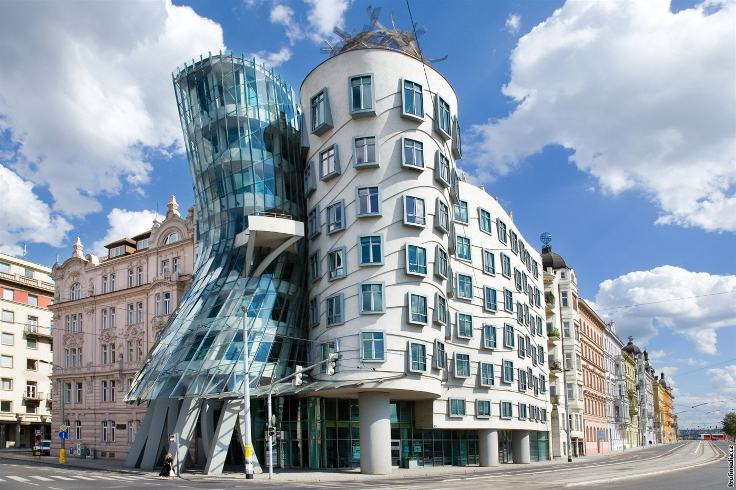
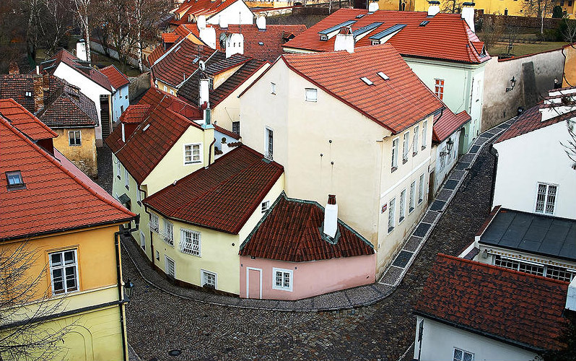
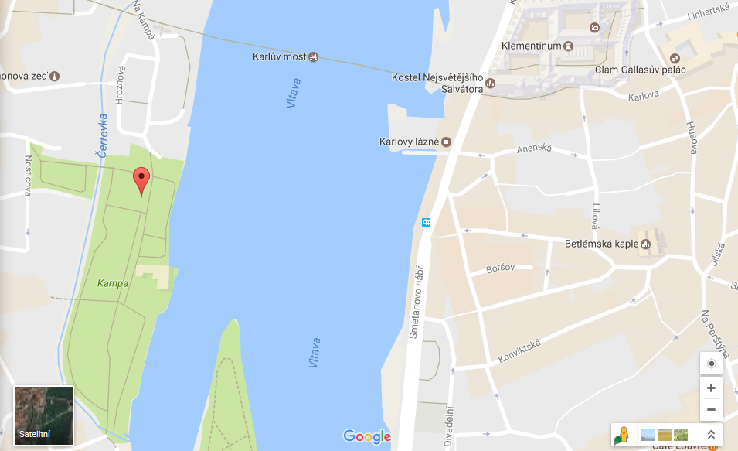
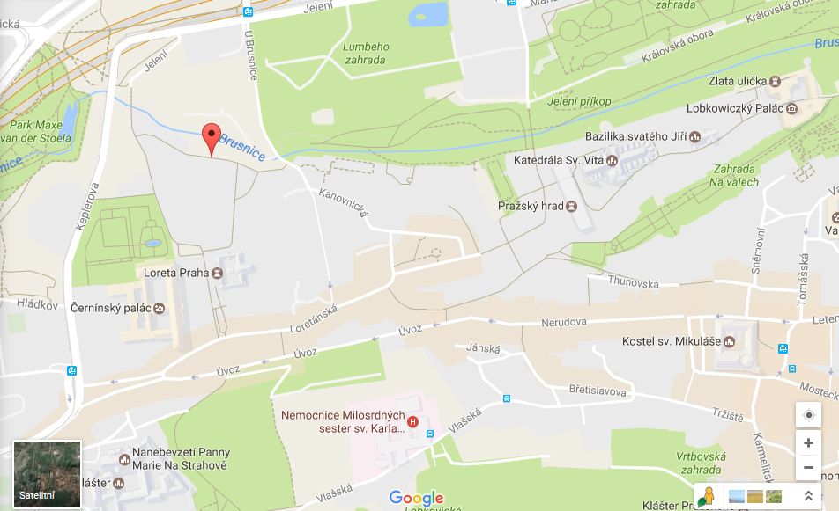
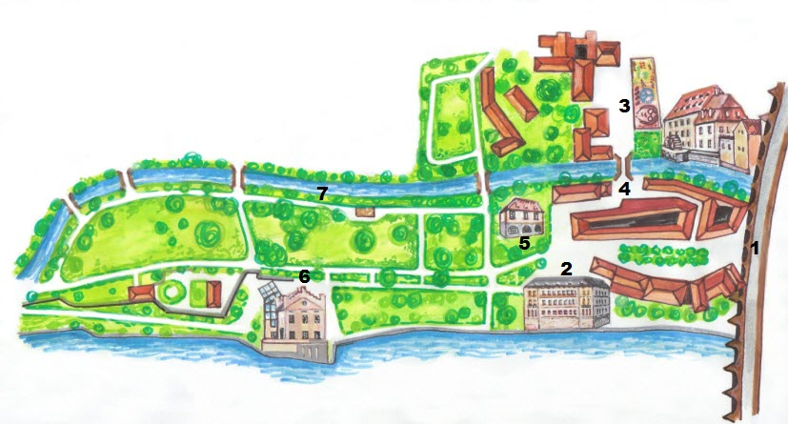
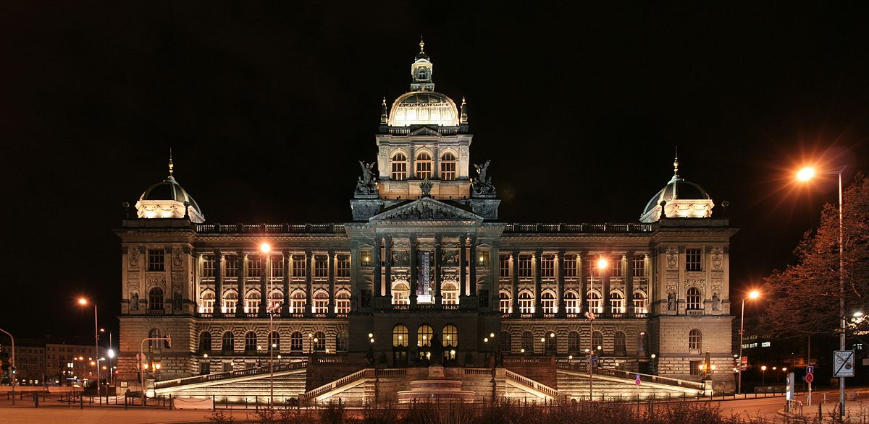
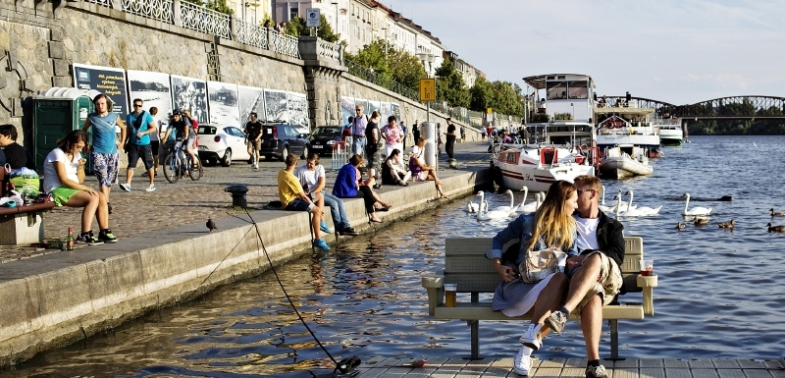
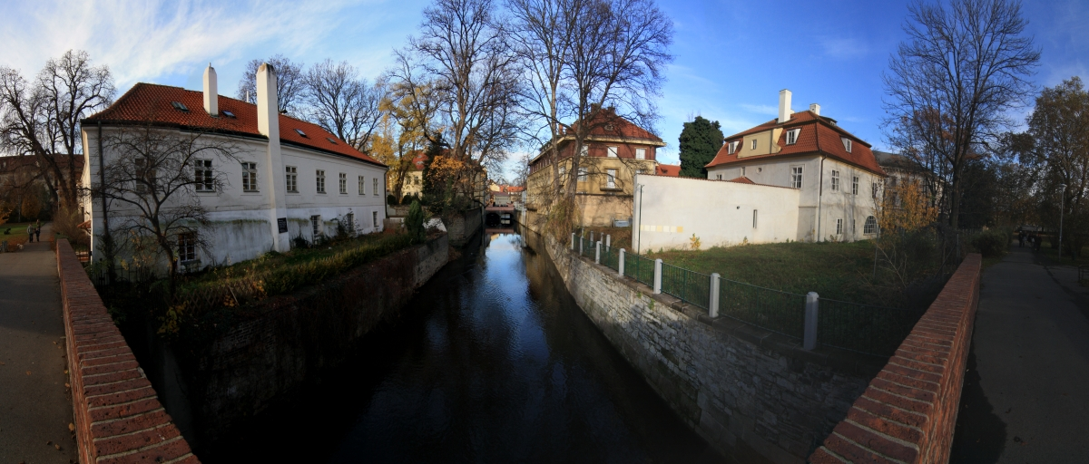
People‘s recommendation
Caffes – Cafedu, Unijazz
Museums – National, Technical, Mirror
Nový svět (New world) , Old town, Vyšehrad,
Náplavka, Kampa
Parks – Petřín, Divoká Šárka, Stomovka
For fun:
My flat, KFC
Notes:
http://bydleni.idnes.cz/novy-svet-praha-0ir-/dum_osobnosti.aspx?c=A150519_175403_dum_osobnosti_web

Slide 6
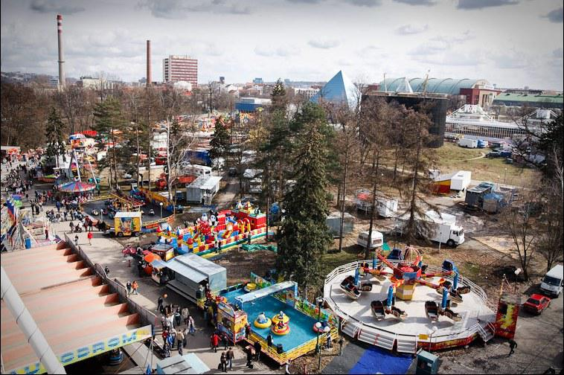
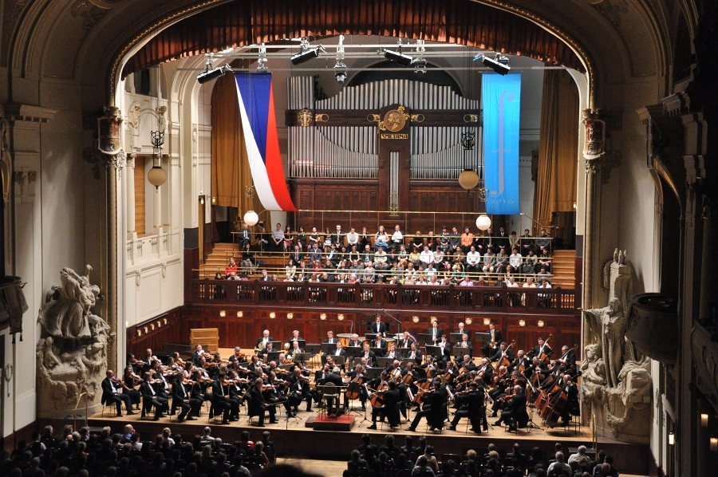
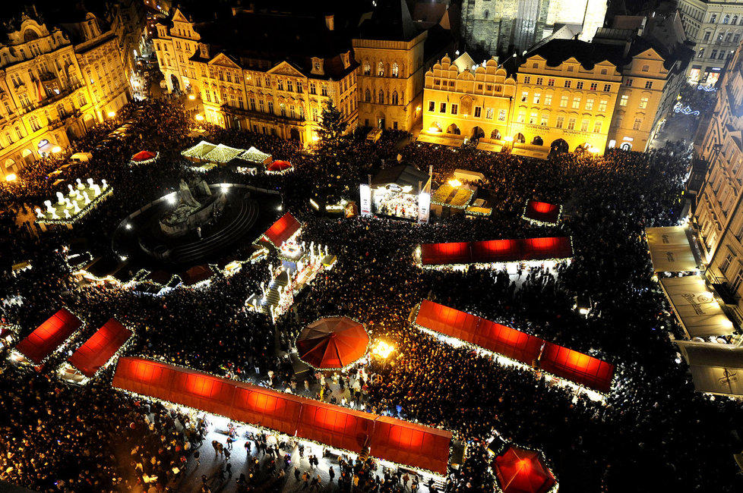
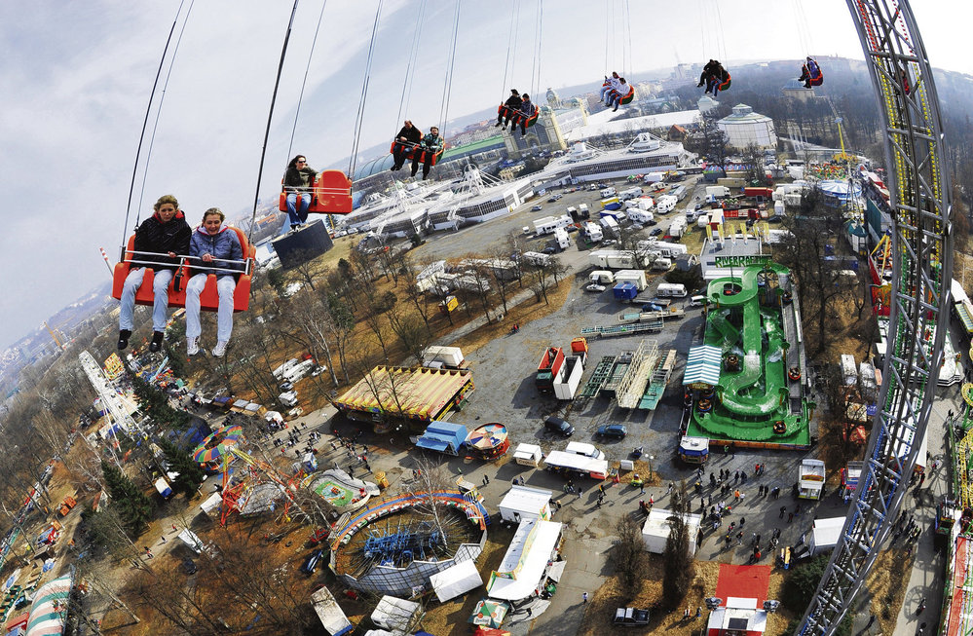
Events
Beer festivals, Food festivals
(Christmas) Markets
St. Matthew‘s fair
Prague Spring
Walks around Prague
For fun:
Big january sales in Asko furniture

Slide 7
Signal festival „Prague festival of lights“
https://youtu.be/kU9W0xOGa-k
Notes:
http://www.signalfestival.com/2016/o-festivalu/

Slide 8
Questions?

